Slide 1
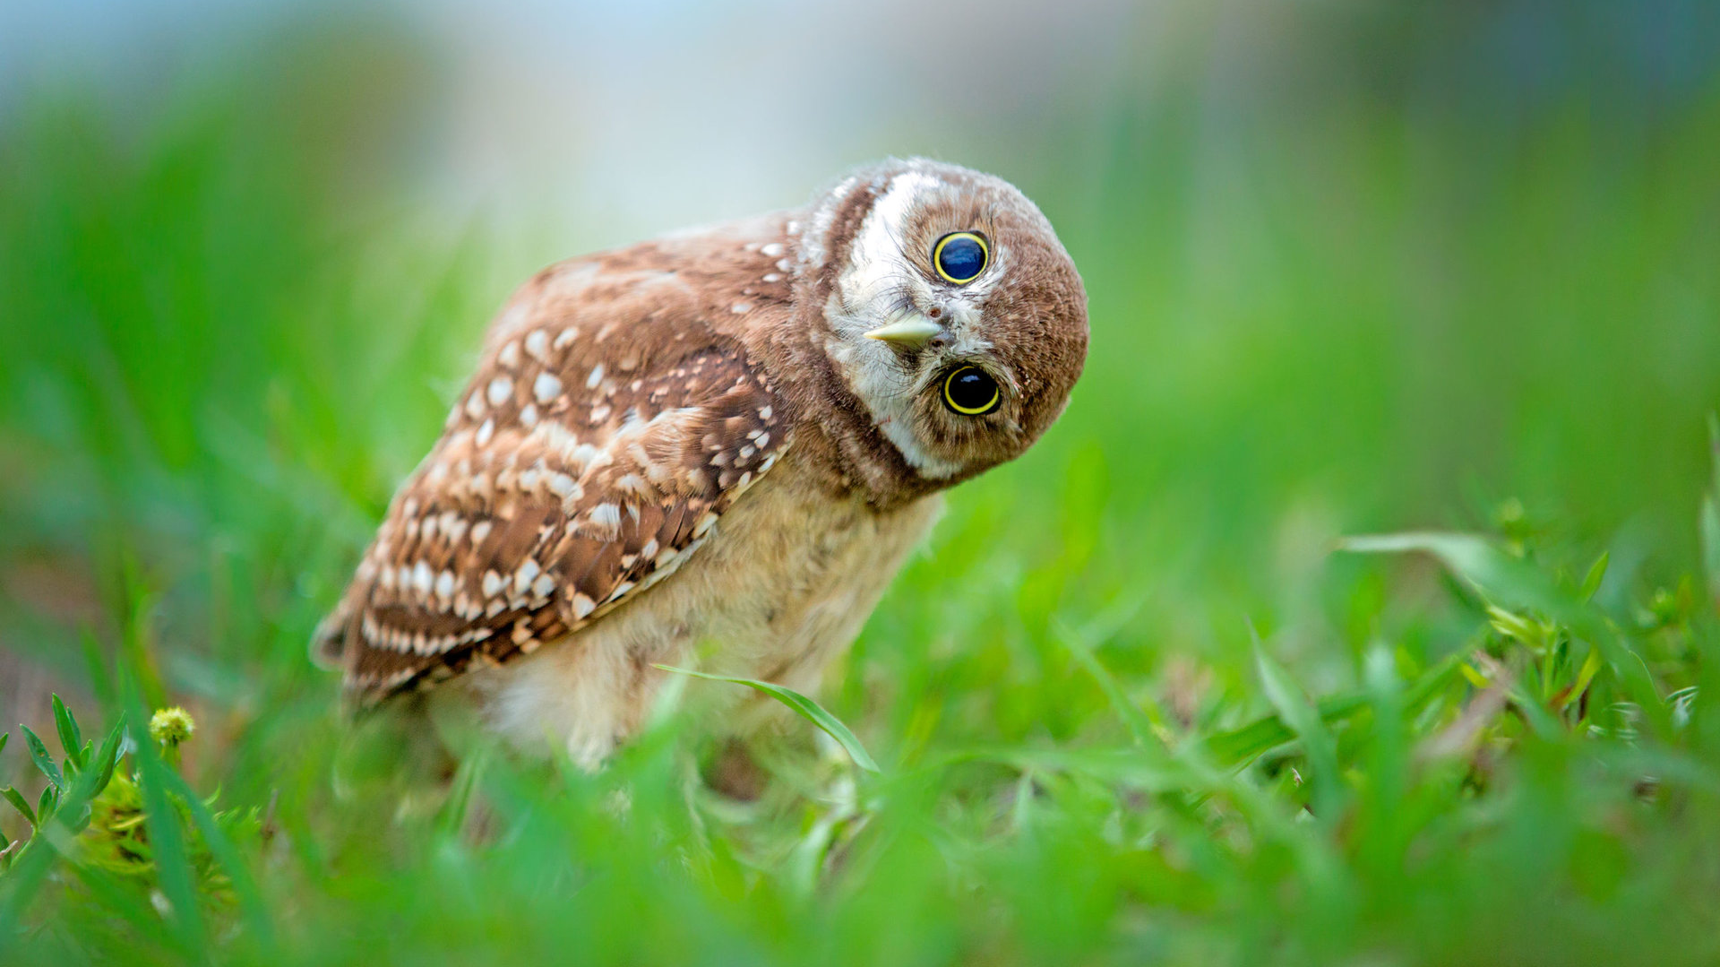
2 kl. kurso kartojimas

Slide 2
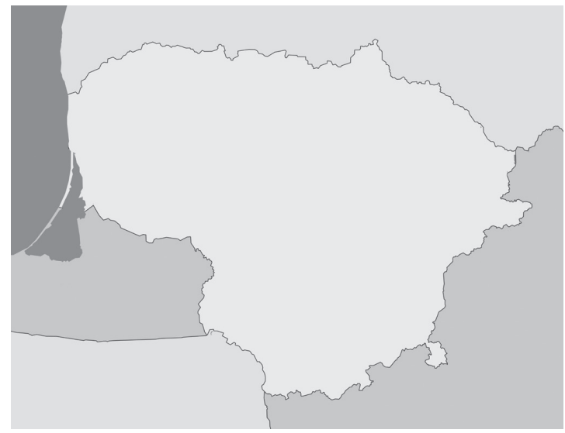

Slide 3
https://wordwall.net/resource/54099285

Slide 4
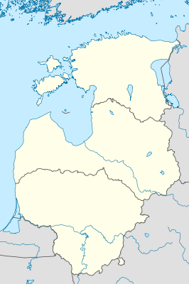
Ar gali parodyti, kur ir kokios yra Baltijos valstybės.

Slide 5
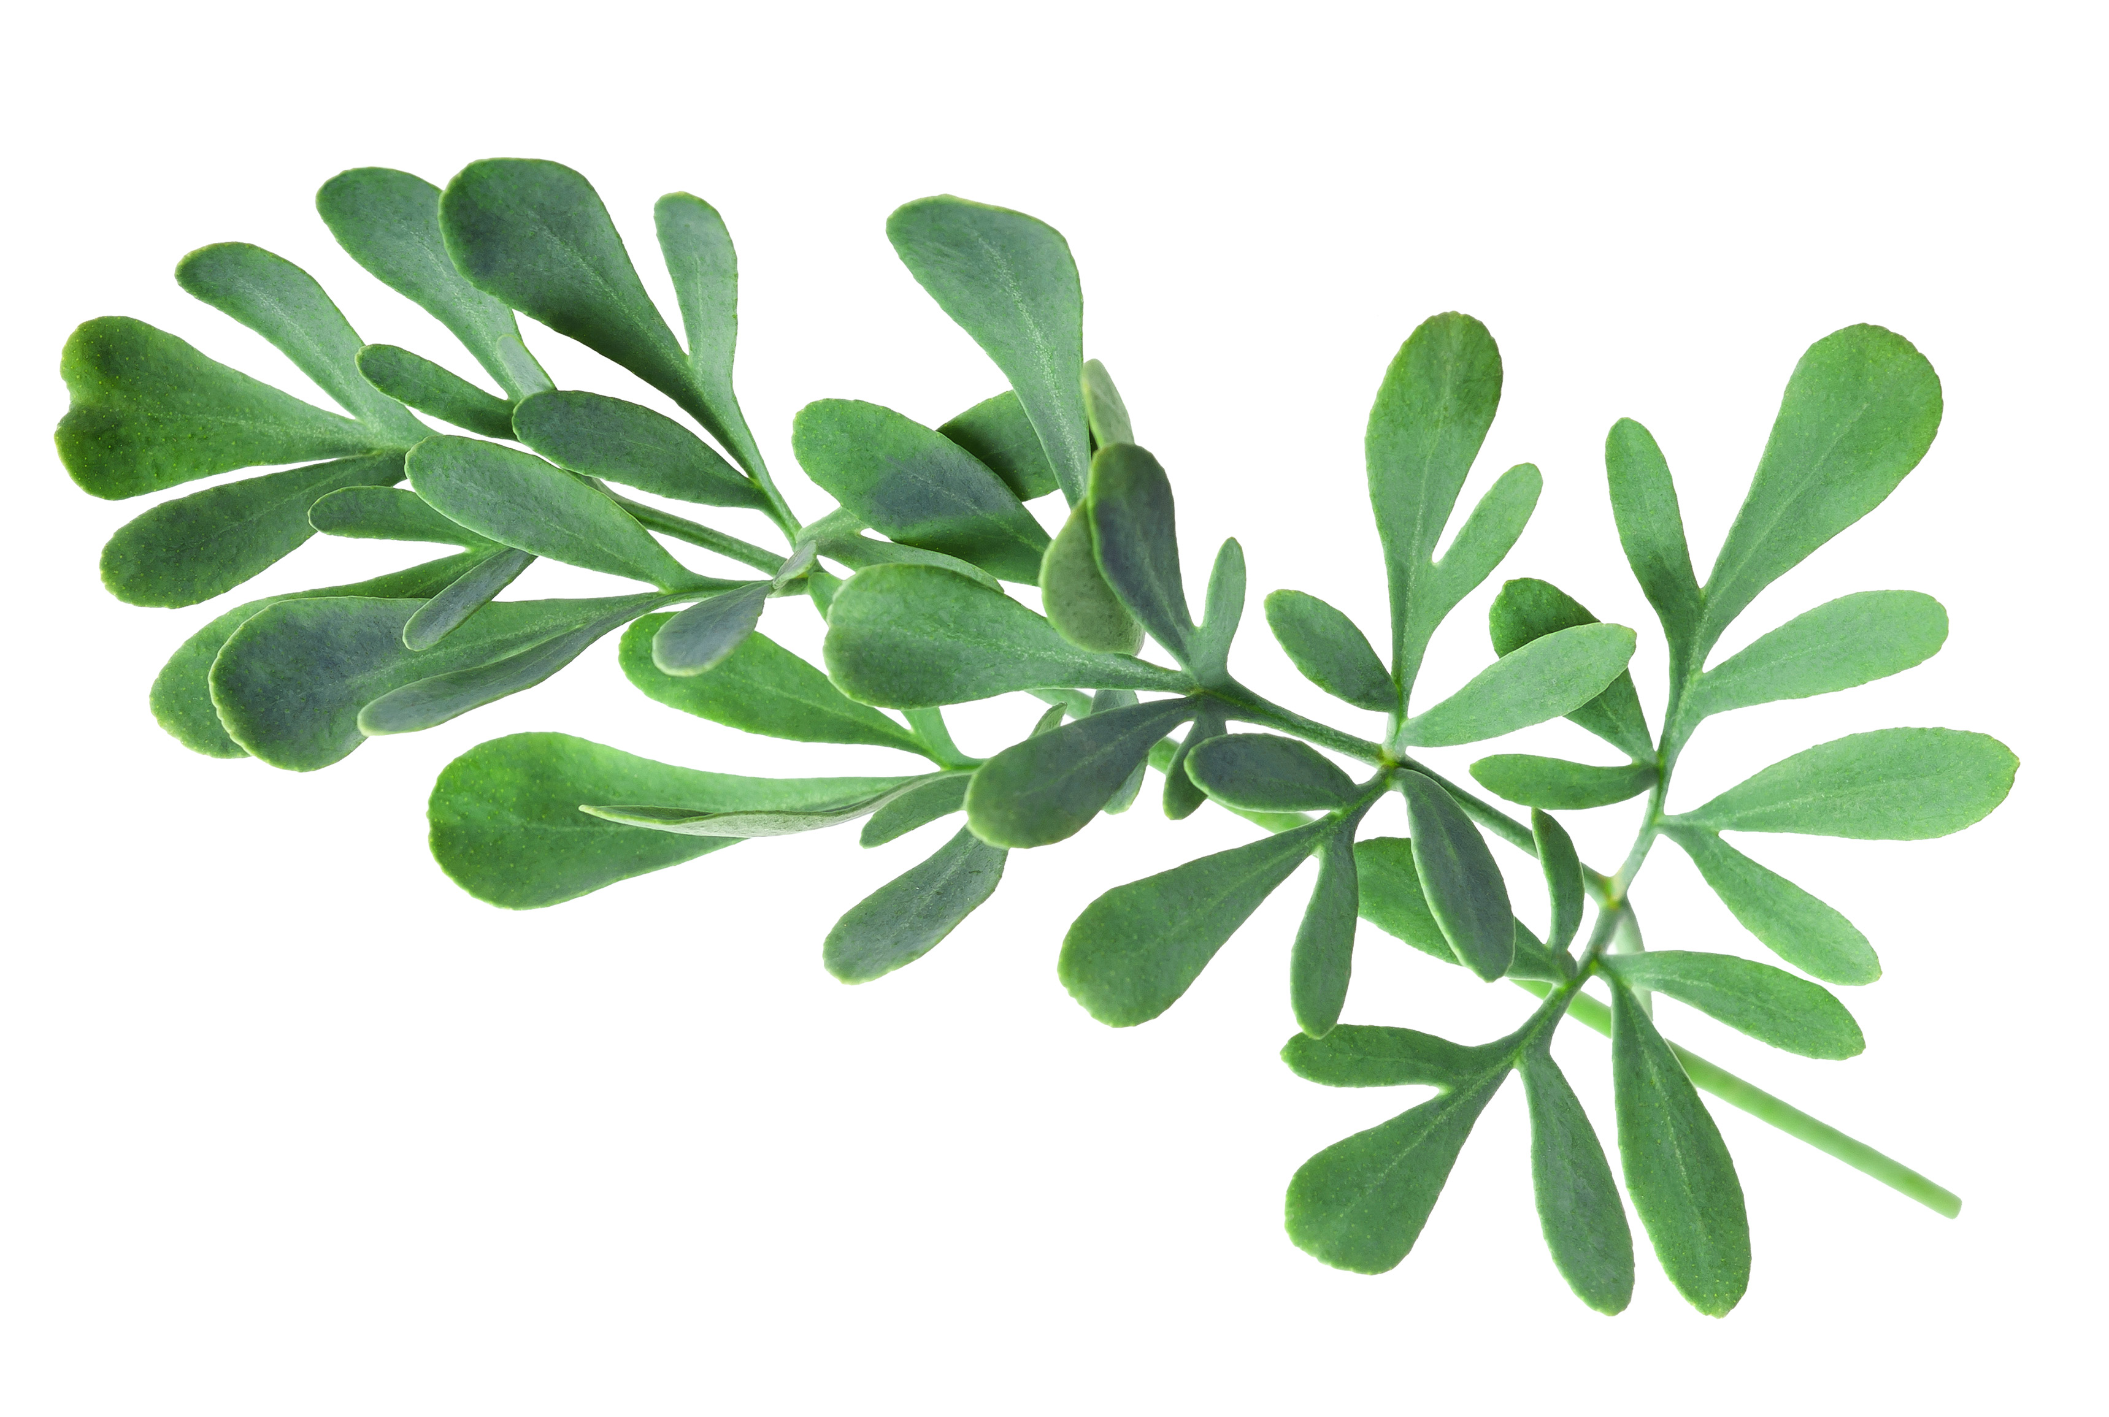
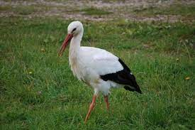
Kaip galima pavadinti juos?
Lietuvos nacionaliniai simboliai

Slide 6
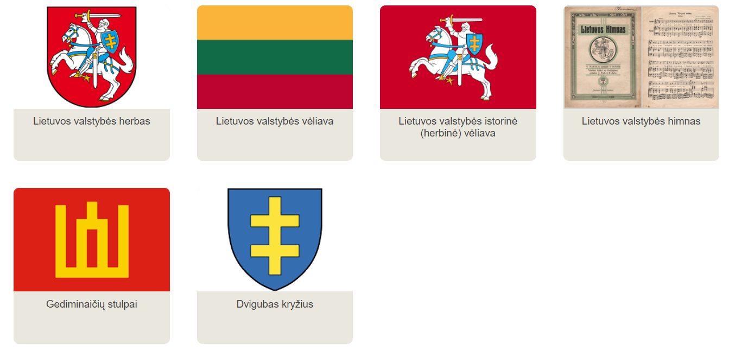
Lietuvos valstybiniai simboliai

Slide 7
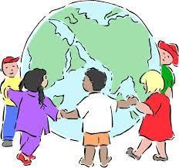
https://learningapps.org/display?v=p9ptzh2i320
PAKARTOKITE, KĄ IŠMOKOTE apie vaikų teises ir pareigas.

Slide 8
Parodyk, kokias žinai Lietuvoje upes, ežerus, miestus.
https://geografija6-8.mkp.emokykla.lt/lt/mo/zinynas/zemelapiai/

Slide 9
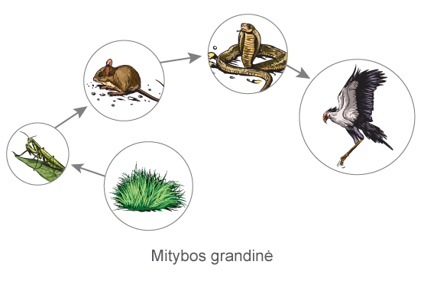
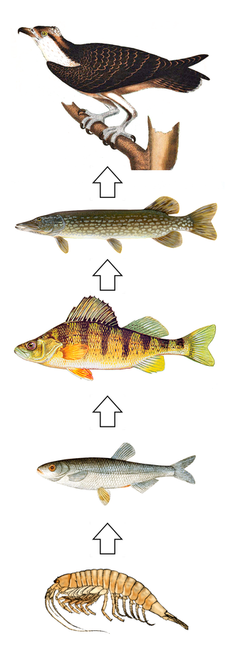
MITYBOS GRANDINĖ
_ _ _ _ _ _ _ G_ _ _ _ _ _ _

Slide 10
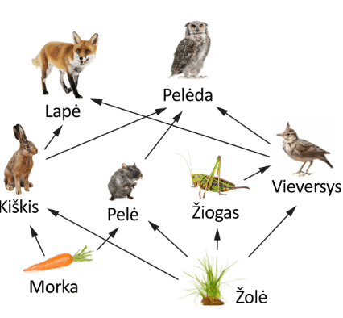

Slide 11
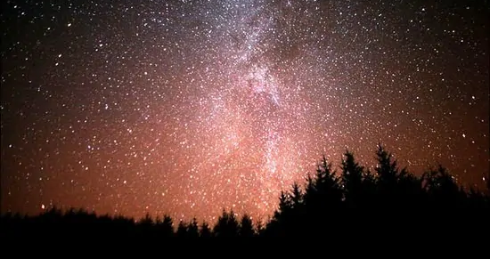
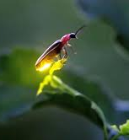
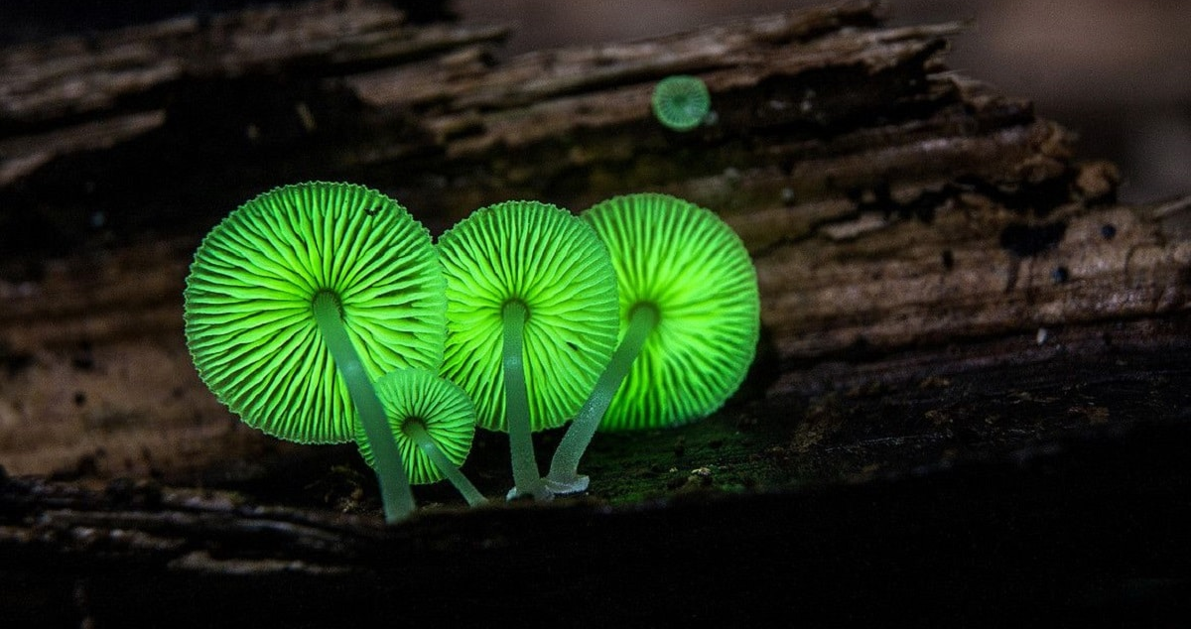
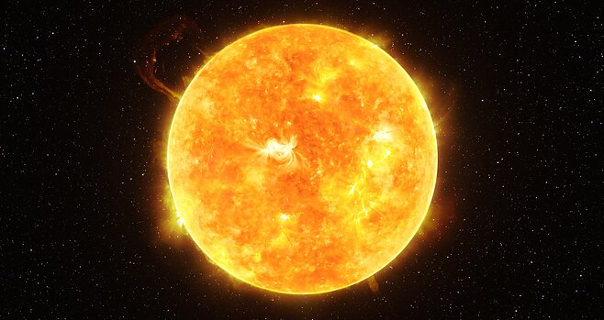
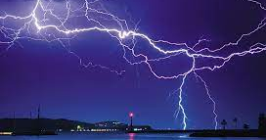
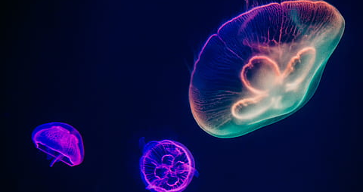
Kas bendro tarp šių visų daiktų?
NATŪRALŪS ŠVIESOS ŠALTINIAI

Slide 12
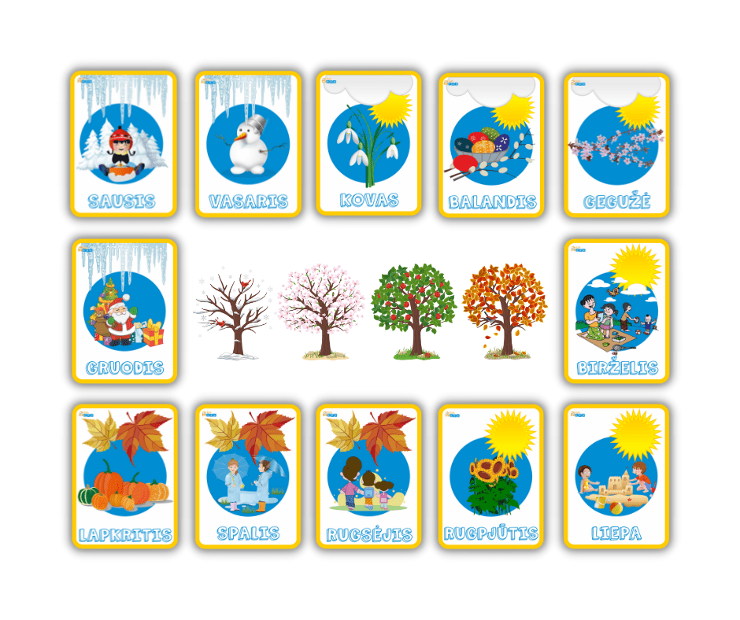
https://www.youtube.com/watch?v=rcGxOabHVr8 https://wordwall.net/resource/630005
Metų laikai ir mėnesiai

Slide 13
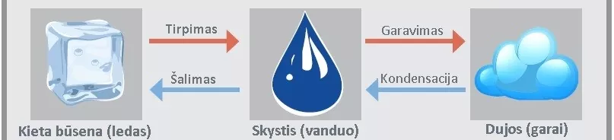
Vandens būsenos

Slide 14
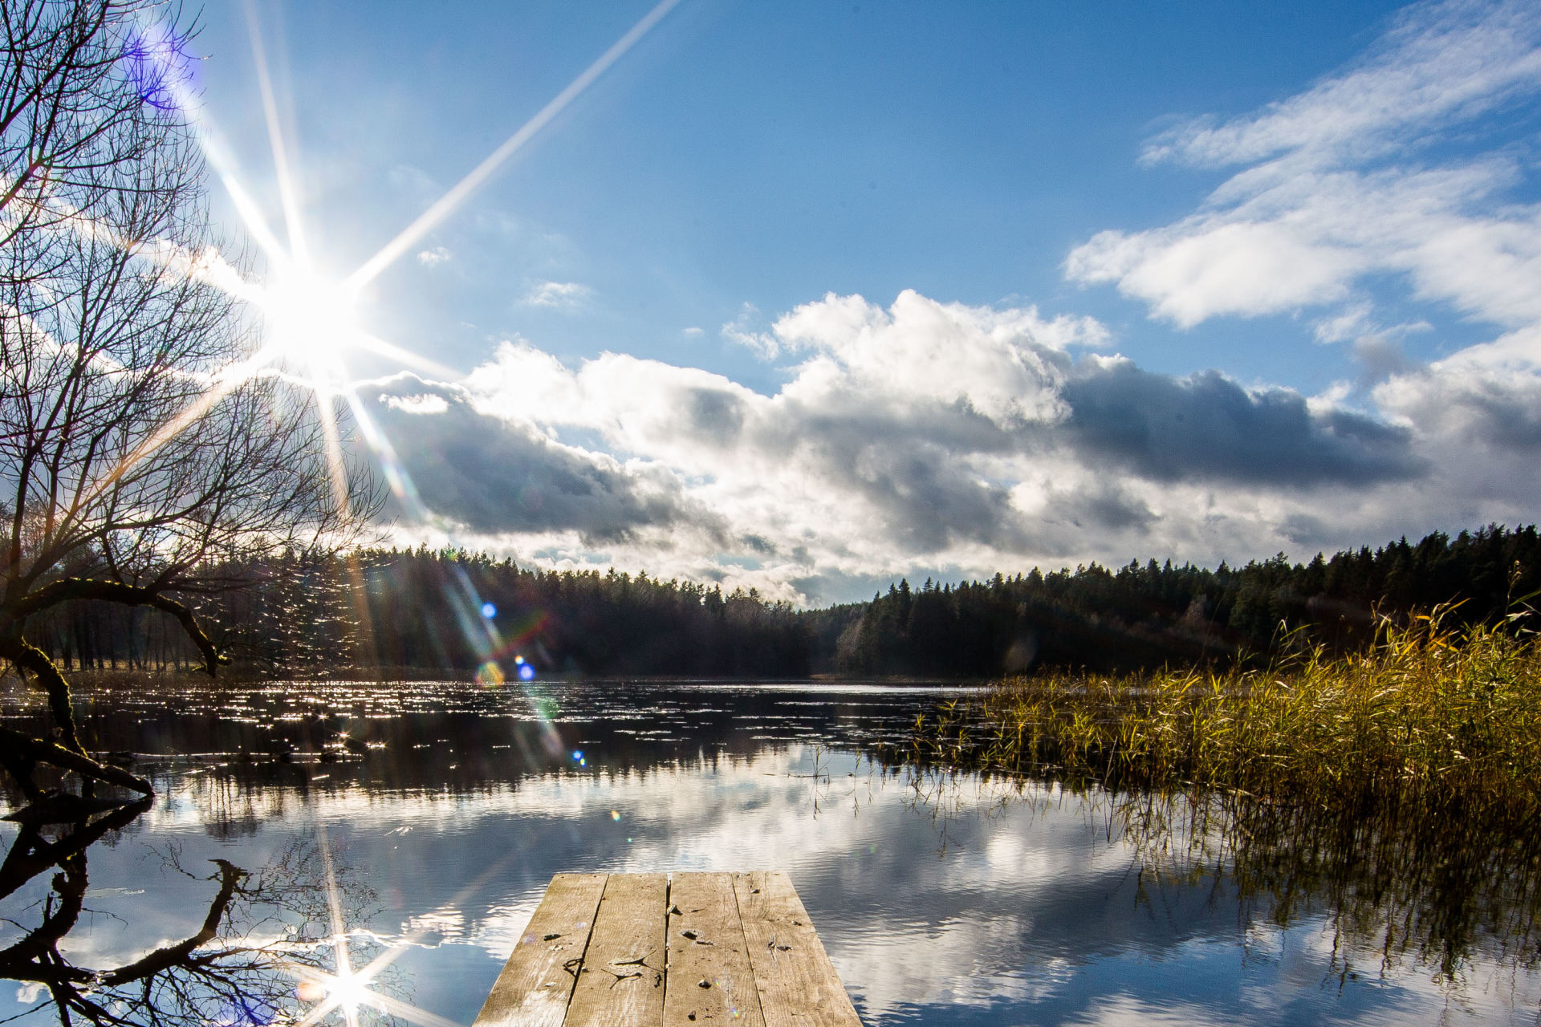
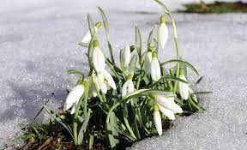
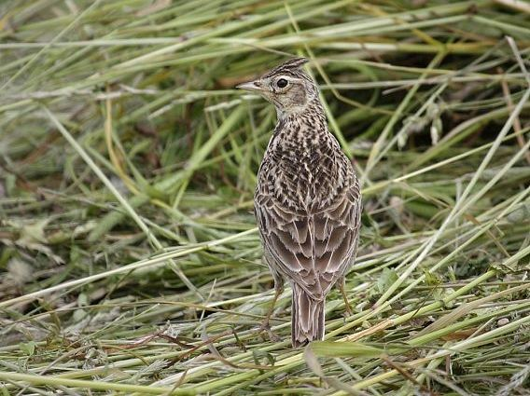
Pavasario ženklai
https://read.bookcreator.com/tUr4Q5S6pZYkRmSuDAKsN8JFdN13/-TZNJgT7RYiyCf-PqYaBRQ/F4Oi45_eRZyM8DvHeQWwow

Slide 15

Ką dar išmokai antroje klasėje?

